Slide 1
«Дети с ТНР и нетрадиционные технологии в коррекции речевых нарушений»
Подготовила:
учитель-логопед
Клименкова Т.А.

Slide 2
Биоэнергопластика
– это система упражнений для развития гибкости артикуляционного аппарата и синхронности его движений с движениями кистей рук.

Slide 3
Термин состоит из двух слов: биоэнергия и пластика.
Биоэнергия – это та энергия, которая находится внутри человека.
Пластика – плавные, раскрепощенные движения тела, рук, которые являются основой биоэнергопластики.

Slide 4
Цель применения: развитие движений артикуляционной, мелкой и общей моторики.

Slide 5
Преимущества биоэнергопластики для детей с ТНР.
• Оптимизирует психологическую базу речи.
• Способствует коррекции звукопроизношения, фонематических процессов.
• Улучшает моторные возможности ребѐнка по всем параметрам.
• Синхронизирует работу над речевой и мелкой моторикой.
• Сокращает длительность занятий, усиливает их результативность.
• Позволяет быстро убрать зрительную опору – зеркало и перейти к выполнению упражнений по ощущениям

Slide 6
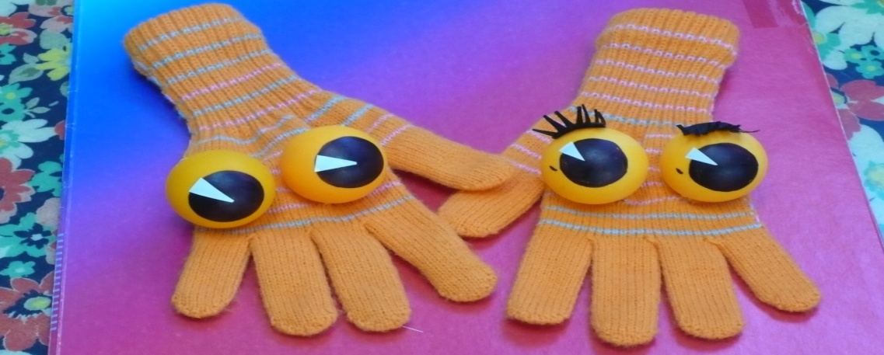
.

Slide 7
Аппликатор Кузнецова
Цель применения: развитие речи, мелкой моторики и тонких дифференцированных движений пальцев.

Slide 8
Задачи:
формирование познавательной активности и творческого воображения детей;
развитие зрительного, слухового восприятия, творческого воображения.
развитие психических процессов: внимания, памяти, мышления, воображения;
развитие просодической стороны речи: чувства темпа, ритма, силы голоса, дикции, выразительности речи.

Slide 9
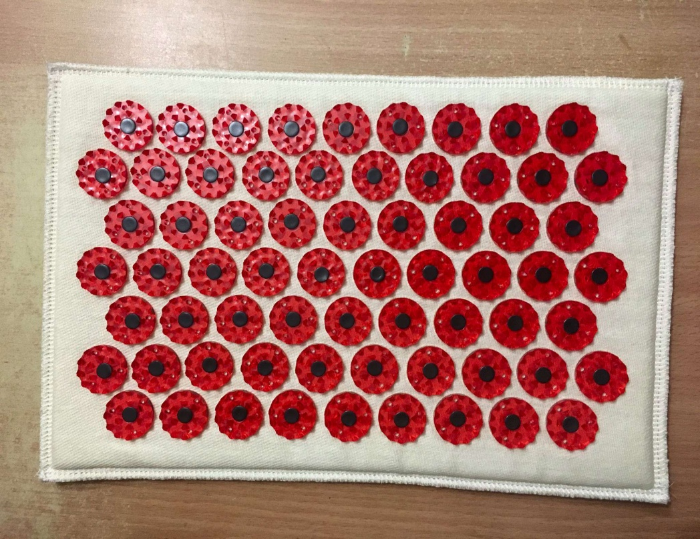
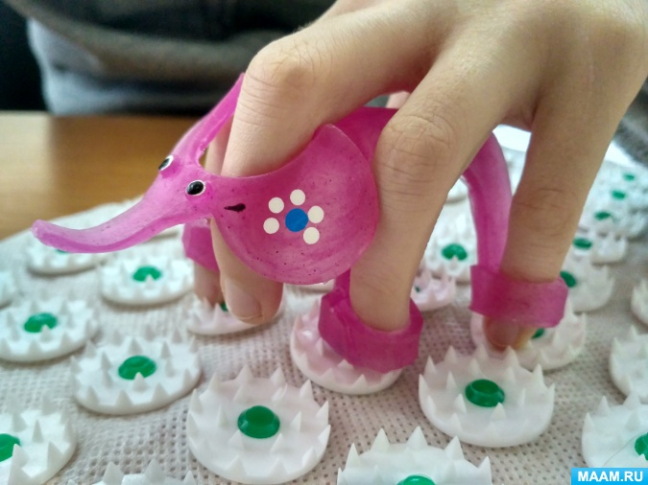
.

Slide 10
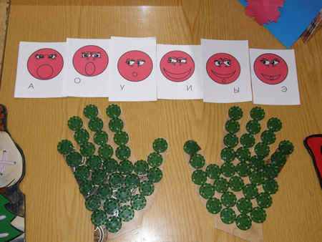
Колючие ладошки

Slide 11
Песочная терапия
- одна из нетрадиционных технологий, которая позволяет раскрыть индивидуальность каждого ребенка, разрешить его психологические затруднения, развить способность осознавать свои желания и возможность их реализации

Slide 12
Цель применения: развитие всех компонентов речевой деятельности детей с тяжелыми речевыми нарушениями, по средствам игр с песком.
Задачи:
развитие диафрагмального дыхания;
развитие фонематических представлений;
совершенствование грамматического строя речи;
автоматизация поставленных звуков;
обучение грамоте;
развитие связной речи;
развитие графо-моторных навыков:
развитие пространственного гнозиса.

Slide 13
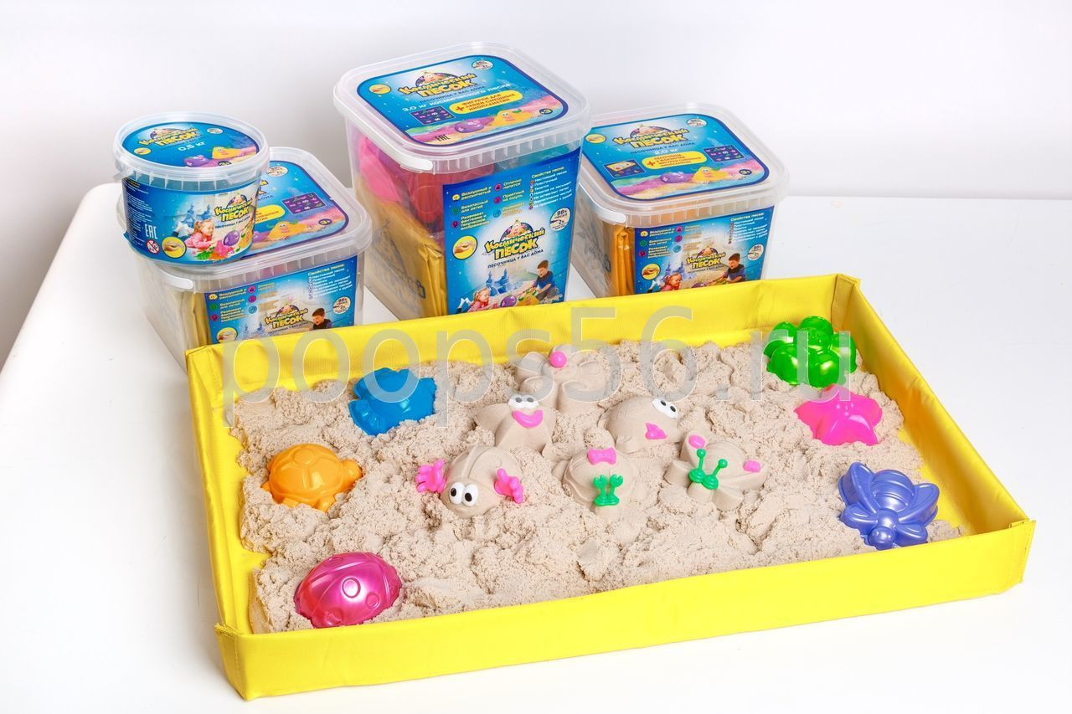

Slide 14
Су-джок терапия
– это одно из направлений восточной медицины, разработанное южно – корейским профессором Пак Чже Ву.

Slide 15
Цель применения: коррекция речевых нарушений у детей с помощью использования Су – джок терапии.
Задачи:
Воздействовать на биологически активные точки по системе Су - джок;
Опосредованно стимулировать речевые области в коре головного мозга;
Скорректировать речевые нарушения.

Slide 16
Достоинства Су - джок терапии:
Высокая эффективность
Абсолютная безопасность
Универсальность
Простота применения

Slide 17
Направления работы
выполнении пальчиковой гимнастики;
развитии фонематического восприятия;
выполнении дыхательных и голосовых упражнений;
автоматизации и дифференциации звуков;
развитии лексико-грамматических категорий;
выполнении звукобуквенного анализа слов;
развитии слоговой структуры слов;
развитии связной речи;
развитии психических процессов, пространственной ориентации

Slide 18
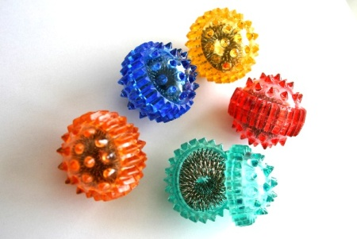
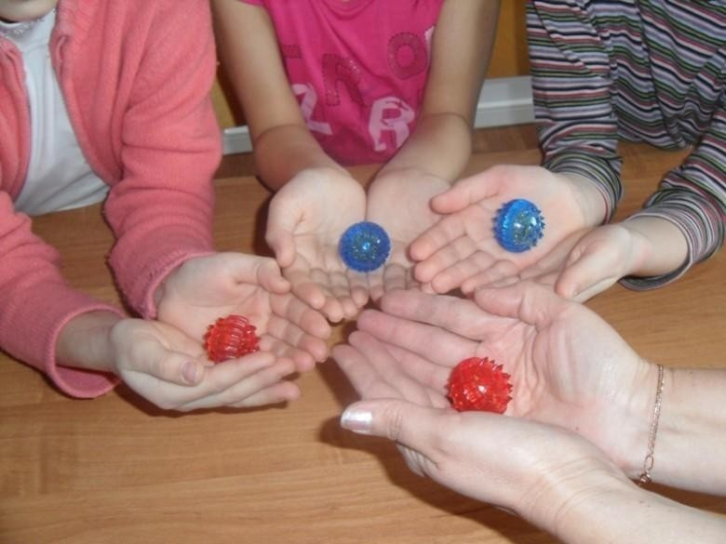

Slide 19
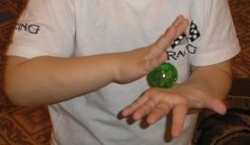
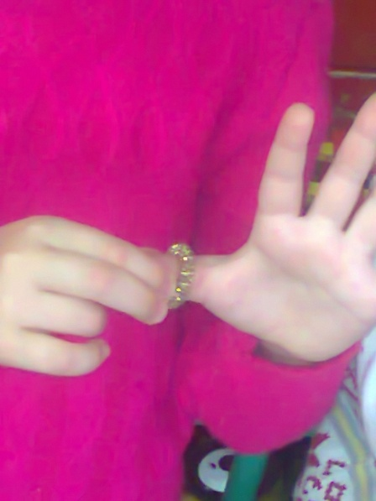

Slide 20
Камушки Марблс

Slide 21
Цель использования камешков МАРБЛС:
Разнообразить педагогический процесс, повысить интерес детей дошкольного возраста с речевыми нарушениями к коррекционно–развивающим заданиям, развивать мелкую мускулатуру рук, активизировать познавательную и мыслительную деятельность.

Slide 22
Задачи:
Развитие мелкой моторики;
Упражнение в ориентировке на плоскости листа
Обогащение словарного запаса, упражнение в употреблении предлогов, наречий, прилагательных, глаголов
Упражнение в согласовании прилагательных и числительных с существительными
Развитие связной, фразовой речи, эмоциональной лексики
•Упражнение в звукобуквенном анализе слова, закрепление правильного образа буквы и многое другое.

Slide 23
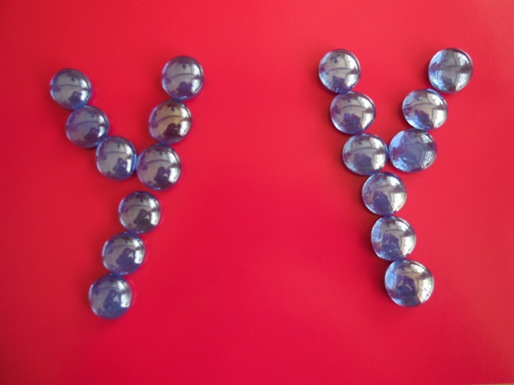
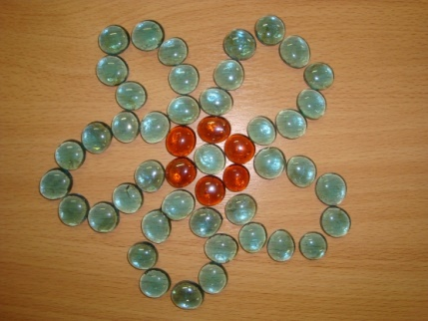

Slide 24
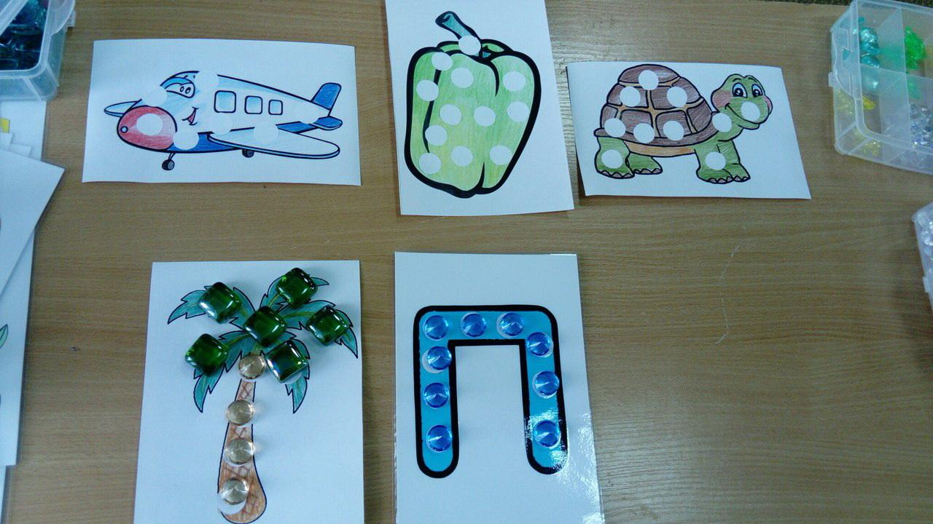
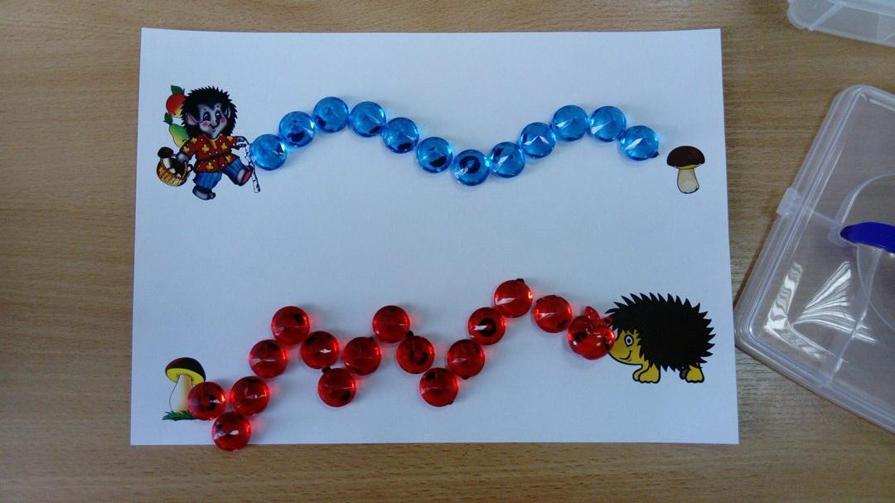

Slide 25
Спасибо за внимание

